Slide 1
IONE
インコヒーレンス指向の中和と抽出 観察研究における隠れた集団構造の検出
図表集
BMC Medical Research Methodology

Slide 2
因果有向非巡回グラフ（DAG）
データ生成メカニズム：Z（重大変数）→ X（一般変数）→ Y（アウトカム）
重大変数 Z（意図的に除外）
一般変数 X（測定済み）
X₁（HbA1c）
Z₁（年齢）
N(60, 12²)
X₂（コレステロール）
アウトカム
Z → X
(α_jl)
X → Y
(β_Xj)
X₃（収縮期血圧）
Y（二値アウトカム）
イベント率 10–20%
X₄（ALT）
Z₂（性別）
Bernoulli(0.5)
X₅（クレアチニン）
X₆（ヘモグロビン）
X₇（白血球数）
Z₃（BMI区分）
3水準
X₈（アルブミン）
X₉（CRP）
X₁₀（尿酸）
Z → Y（直接効果：β_Zl, OR 1.5–3.0）

Slide 3
IONEフレームワーク：二段階ワークフロー
第1段階：検出（C1コヒーレンス指標）→ 第2段階：抽出（層別化）
第1段階：検出
C1コヒーレンス指標を I^2異質性統計量から算出 C1 < 0.05 -> インコヒーレント C1 >= 0.05 -> コヒーレント 「警告」機能 仮定不要
第2段階：抽出
インコヒーレントな場合： ファミリー1（決定力ベース） 1A 予測確率 1B 残差 1C 交差検証型 1D ML不確実性 ファミリー2（特徴量得点ベース） 2A PCA 2B クラスタリング
入力データ
観察研究 N個の観測 X1...X10（測定済み） Y（アウトカム） （Zは未測定）
出力
コヒーレントな部分集団 による正しい推論 バイアスの軽減 パラドックスの解消 効果修飾の検出
C1 < 0.05?
← いいえ（コヒーレント）
はい →

Slide 4
IONE手法の概観
2ファミリーの層別化手法 + ベースライン
ファミリー1：決定力ベース （アウトカム使用）
ファミリー2：特徴量得点ベース （アウトカム不使用）
ベースライン
1A：予測確率
ロジスティック回帰 P(Y|X) → 分位層別化
2A：PCA
第1主成分得点 → 分位層別化
ランダム：無作為割当（下限）
1B：残差
|Y − p̂| → 分位層別化（最も頑健）
2B：クラスタリング
k-means on X → クラスタ＝層
Oracle：k-means on Z（上限）
1C：交差検証型
K-fold CVで過学習を回避
1D：ML不確実性
ランダムフォレスト予測分散 → 層別化

Slide 5
IONE適用ガイダンス
η²とサブグループ構造に基づく判断フレームワーク
η² > 0.4 2〜3の離散的サブグループ
特徴量得点ベース クラスタリング（2B）
期待値: ARI > 0.7
腎結石、イスラエルワクチン
0.15 < η² ≤ 0.4 多群・連続的
決定力ベース（1A, 1B） 両ファミリー推奨
期待値: ARI 0.1–0.5
喫煙・死亡率
η² < 0.15 弱い痕跡
C1検出のみ 抽出は限定的
期待値: ARI < 0.1
COVID-19、バークレー

Slide 6
表1. 既報シンプソンのパラドックス事例
実データ検証に使用した5つの事例
事例 | 出典 | N | 隠れた交絡因子 | 群数 | パラドックスの内容
COVID-19致死率 | von Kugelgen 2021 | 50,459 | 年齢群 | 9 | 全体ではイタリア＞中国だが、各年齢群ではイタリア＜中国
腎結石治療 | Charig 1986 | 700 | 結石サイズ | 2 | 全体ではB＞Aだが、大小とも A＞B
UCバークレー入学 | Bickel 1975 | 4,425 | 学部 | 6 | 全体では男性＞女性だが、多くの学部では逆転
イスラエルワクチン | Morris 2021 | 6,100 | 年齢群 | 2 | 全体ではワクチン無効だが、両群で有効
喫煙・死亡率 | Appleton 1996 | 1,314 | 年齢群 | 7 | 全体では喫煙者が低死亡率だが、各群で高死亡率

Slide 7
表2. Phase 1シミュレーション 手法別性能ランキング
全シナリオ平均（N=2,000；シナリオあたり200反復）
順位 | 手法 | ファミリー | ARI | NMI | η²（平均） | C1
1 | Oracle（k-means on Z） | ベースライン（上限） | 0.353 | 0.616 | 0.562 | 0.019
2 | Oracle（quantile on Z） | ベースライン（上限） | 0.073 | 0.260 | 0.283 | 0.010
3 | 1B：残差 | 決定力ベース | 0.020 | 0.069 | 0.091 | 0.001
4 | 1D：ML不確実性 | 決定力ベース | 0.017 | 0.056 | 0.074 | 0.001
5 | 1A：予測確率 | 決定力ベース | 0.014 | 0.053 | 0.069 | 0.022
6 | 1C：交差検証型 | 決定力ベース | 0.014 | 0.051 | 0.067 | 0.028
7 | 2A：PCA（k=2） | 特徴量得点 | 0.012 | 0.042 | 0.052 | 0.098
8 | 2A：PCA（k=1） | 特徴量得点 | 0.011 | 0.047 | 0.063 | 0.095
9 | 2B：クラスタリング | 特徴量得点 | 0.011 | 0.041 | 0.053 | 0.079
10 | ランダム | ベースライン（下限） | -0.000 | 0.007 | 0.002 | 0.863

Slide 8
表3. Z→X影響度別ARI（K=5層）
Z→X影響度が性能の最大の決定因子
手法 | zx=0.3（弱） | zx=0.5（中） | zx=1.0（強） | 強/弱比
1A：予測確率 | 0.004 | 0.010 | 0.030 | 8.7
1B：残差 | 0.014 | 0.018 | 0.029 | 1.9
1C：交差検証型 | 0.003 | 0.009 | 0.029 | 9.6
2A：PCA（k=2） | 0.002 | 0.006 | 0.029 | 18.3
2B：クラスタリング | 0.002 | 0.006 | 0.025 | 14.0
Oracle（k-means on Z） | 0.378 | 0.378 | 0.380 | 1.0

Slide 9
表4. 重大変数別イータ二乗η²（K=5, zx=1.0）
年齢（連続）の捕捉が最良、性別（二値）は困難
手法 | Z1（年齢） | Z2（性別） | Z3（BMI） | 平均
Oracle（k-means on Z） | 0.312 | 0.982 | 0.663 | 0.652
1A：予測確率 | 0.327 | 0.008 | 0.092 | 0.142
1C：交差検証型 | 0.322 | 0.007 | 0.090 | 0.140
1B：残差 | 0.295 | 0.012 | 0.093 | 0.133
2B：クラスタリング | 0.238 | 0.026 | 0.090 | 0.118
ランダム | 0.002 | 0.002 | 0.002 | 0.002

Slide 10
表5. 感度分析におけるZ→X影響度別ARI
Z→X影響度が最重要パラメータであることを確認
手法 | zx=0.2（弱） | zx=0.5（中） | zx=1.0（強） | 強/弱比
1A：予測確率 | 0.002 | 0.009 | 0.028 | 17.5
1C：交差検証型 | 0.001 | 0.008 | 0.027 | 22.3
2B：クラスタリング | 0.001 | 0.006 | 0.024 | 34.3
2A：PCA（60%） | 0.001 | 0.004 | 0.015 | 30.8

Slide 11
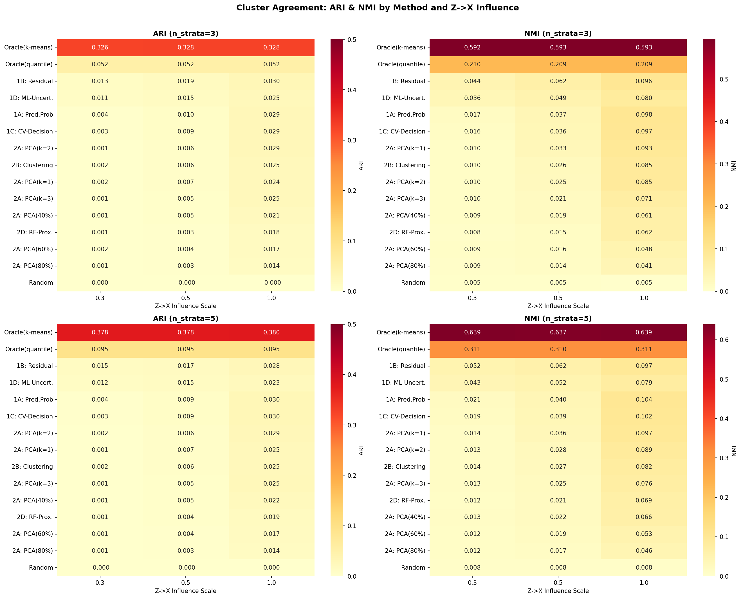
図1. ARI・NMIヒートマップ（Phase 1シミュレーション）
全Phase 1条件における手法×シナリオの性能

Slide 12
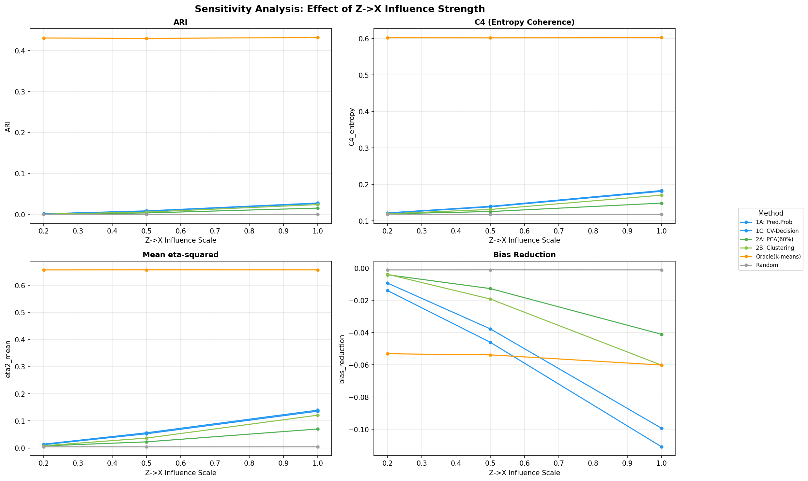
図2. Z→X影響度の効果（感度分析）
弱条件から強条件でARIが最大18倍に増加

Slide 13
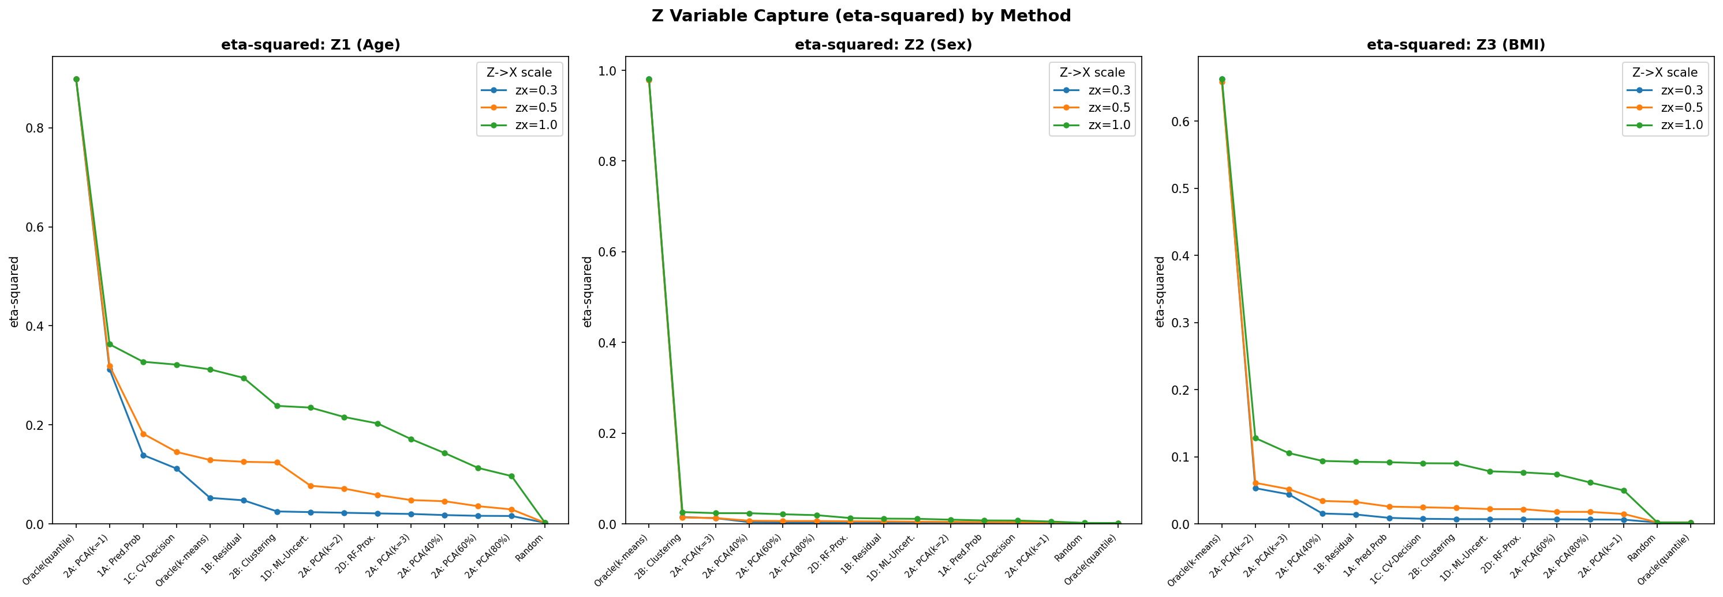
図3. 手法別・重大変数別イータ二乗（η²）
年齢（連続）>> BMI（順序）>> 性別（二値）の差分捕捉

Slide 14
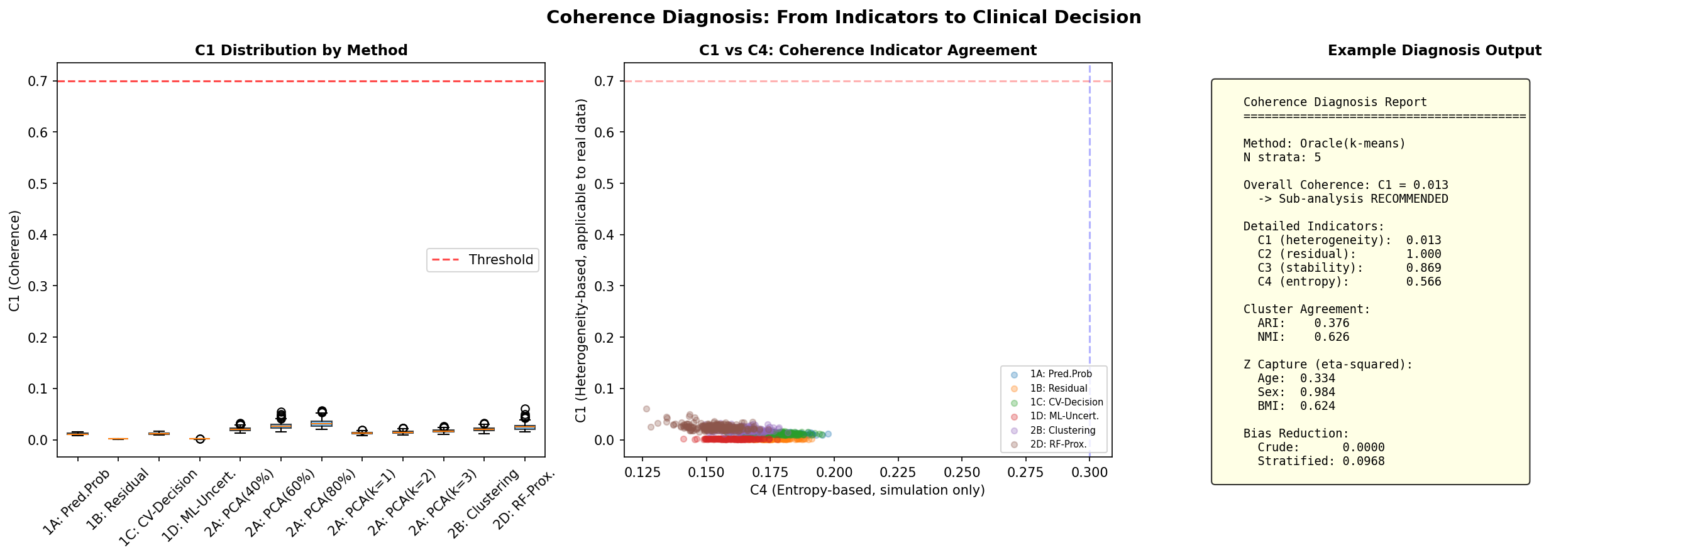
図4. 手法別コヒーレンス指標C1
低C1 = インコヒーレンス検出成功；提案手法C1~0.001 vs ランダムC1~0.863

Slide 15
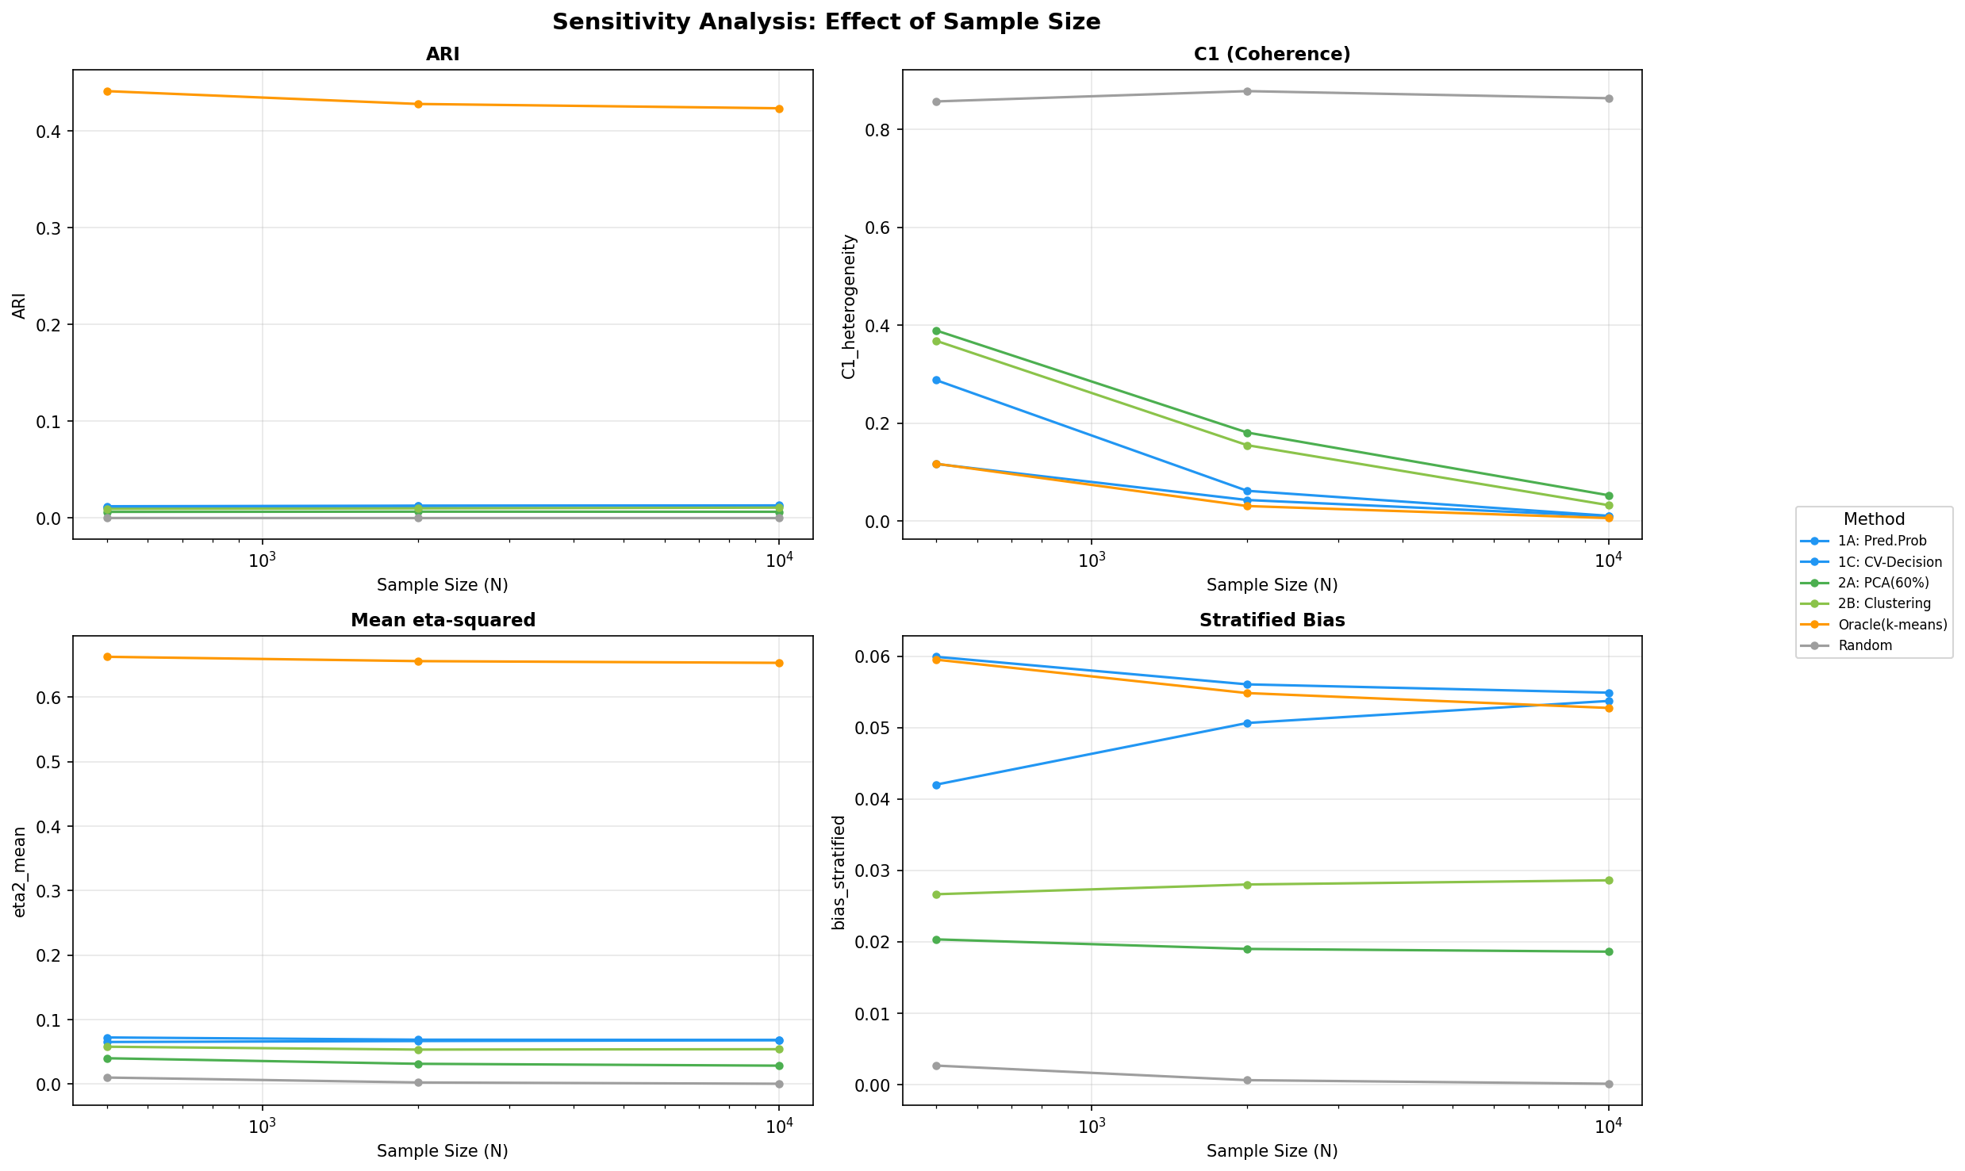
図5. サンプルサイズの効果（感度分析）
N=500からN=10,000まで性能はほぼ一定

Slide 16
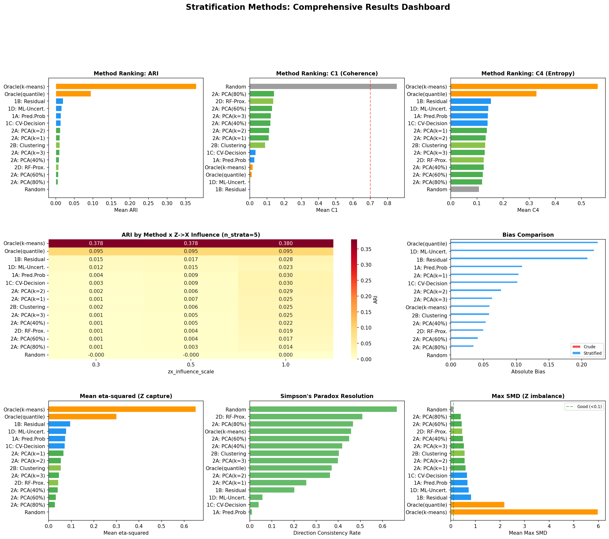
図6. Phase 1シミュレーション サマリーダッシュボード
全手法・全条件のシミュレーション結果の総括

Slide 17
表6. 実データ検証結果サマリー
5つの既報シンプソンのパラドックス事例へのIONE適用結果
事例 | 最良手法 | 最良ARI | Oracle ARI | 達成率 | C1（最良） | C1（ランダム） | η²
腎結石 | 2B クラスタリング | 0.851 | 1.000 | 85.1% | 0.034 | 0.695 | 0.428
イスラエルワクチン | 2B クラスタリング | 0.746 | 1.000 | 74.6% | 0.005 | 0.770 | 0.432
喫煙・死亡率 | 1A 予測確率 | 0.498 | 1.000 | 49.8% | 0.005 | 1.000 | 0.686
UCバークレー | 1A 予測確率 | 0.082 | 1.000 | 8.2% | 0.011 | 0.954 | 0.152
COVID-19 CFR | 1B 残差 | 0.064 | 1.000 | 6.4% | 0.001 | 0.778 | 0.171

Slide 18
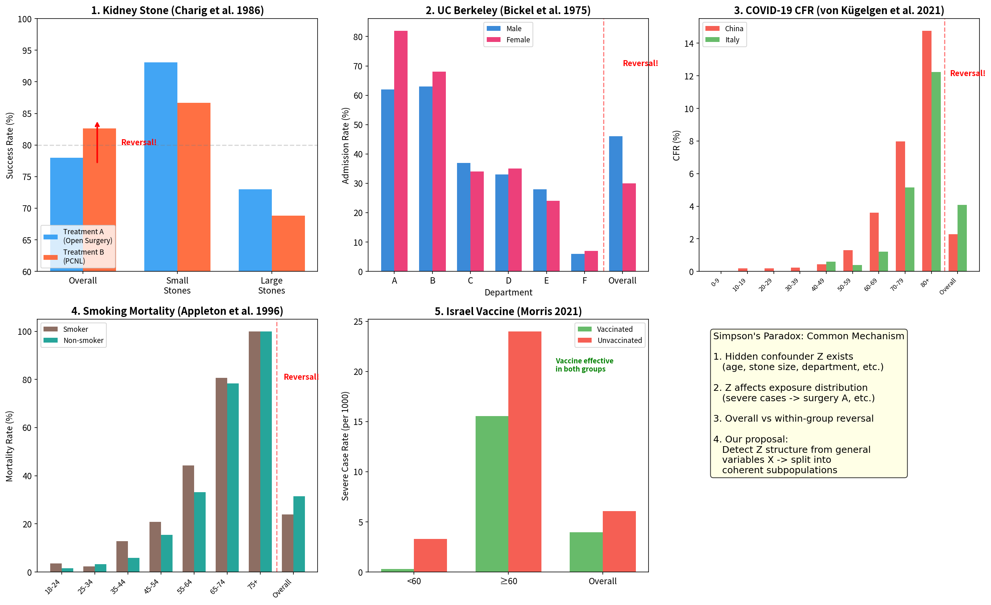
図7. シンプソンのパラドックスの視覚的実証
5つの既報事例におけるパラドックスの可視化

Slide 19
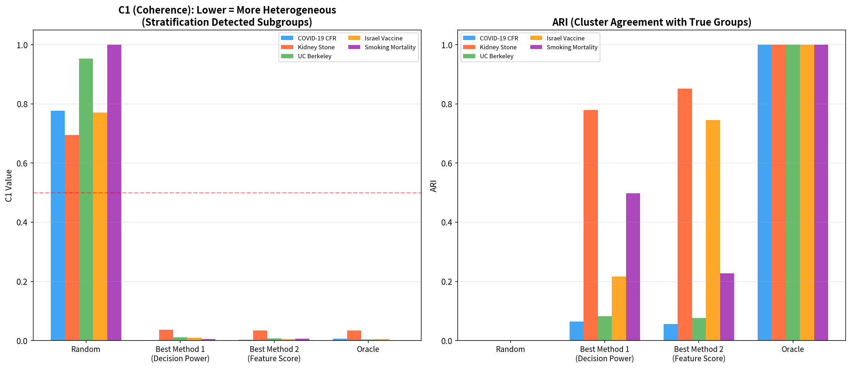
図8. コヒーレンス分析（C1）：全5事例
全事例でC1がインコヒーレンスを正確に検出（C1=0.001-0.034 vs ランダムC1=0.695-1.000）

Slide 20
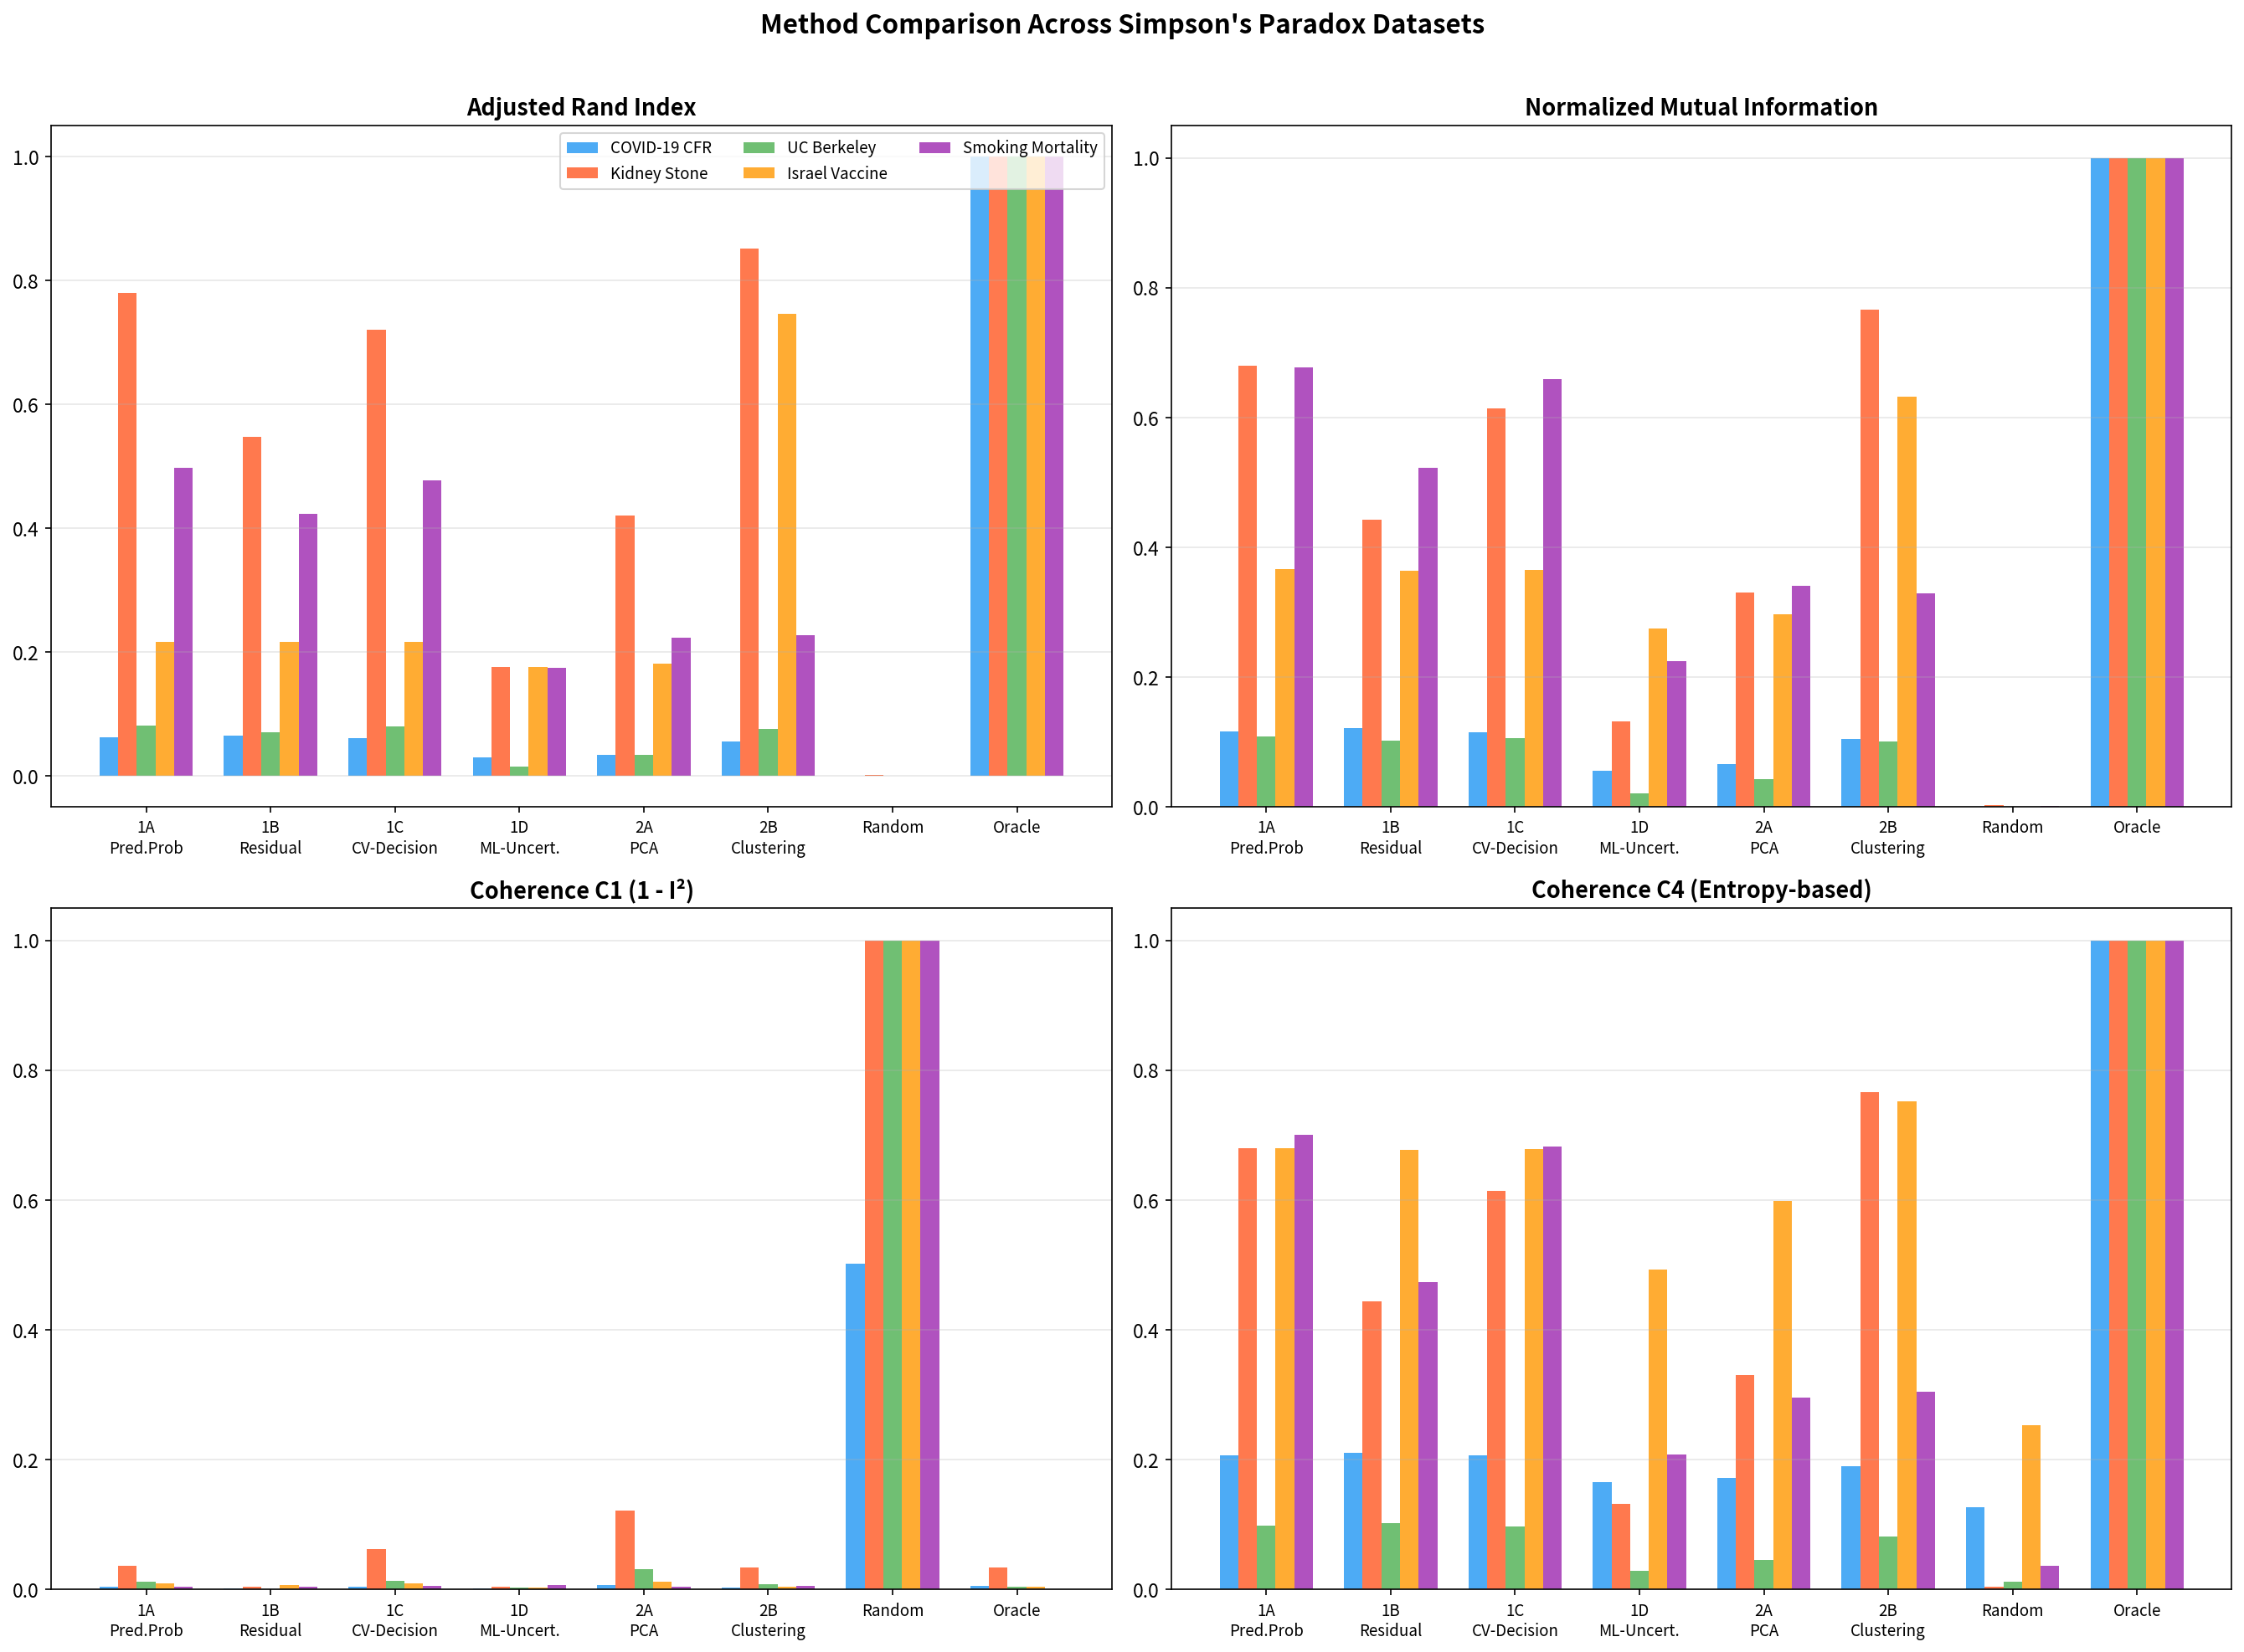
図9. 手法間比較（ARI）：全5事例
2群構造では2Bクラスタリングが最良、多群構造では1A/1Bが最良

Slide 21
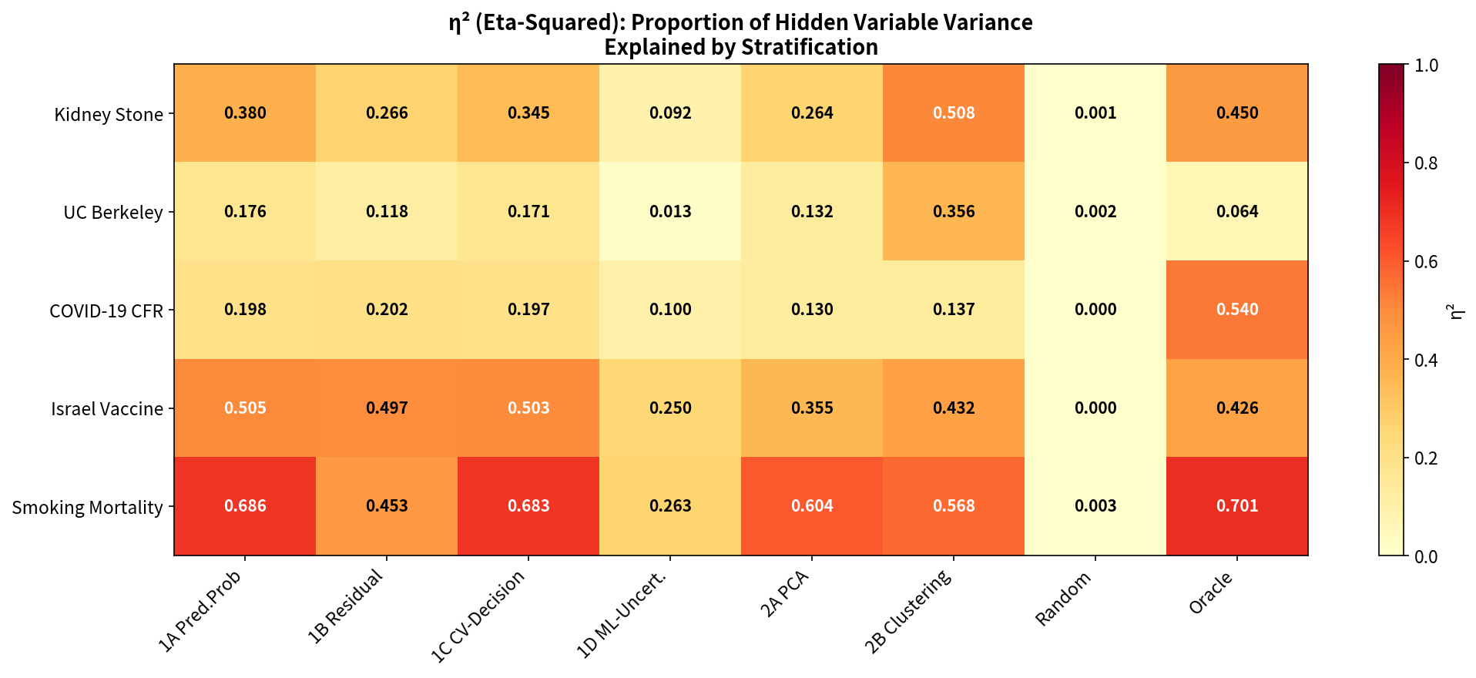
図10. イータ二乗（η²）ヒートマップ（実データ）
高η²は高ARIと相関（シミュレーション結果と整合）

Slide 22
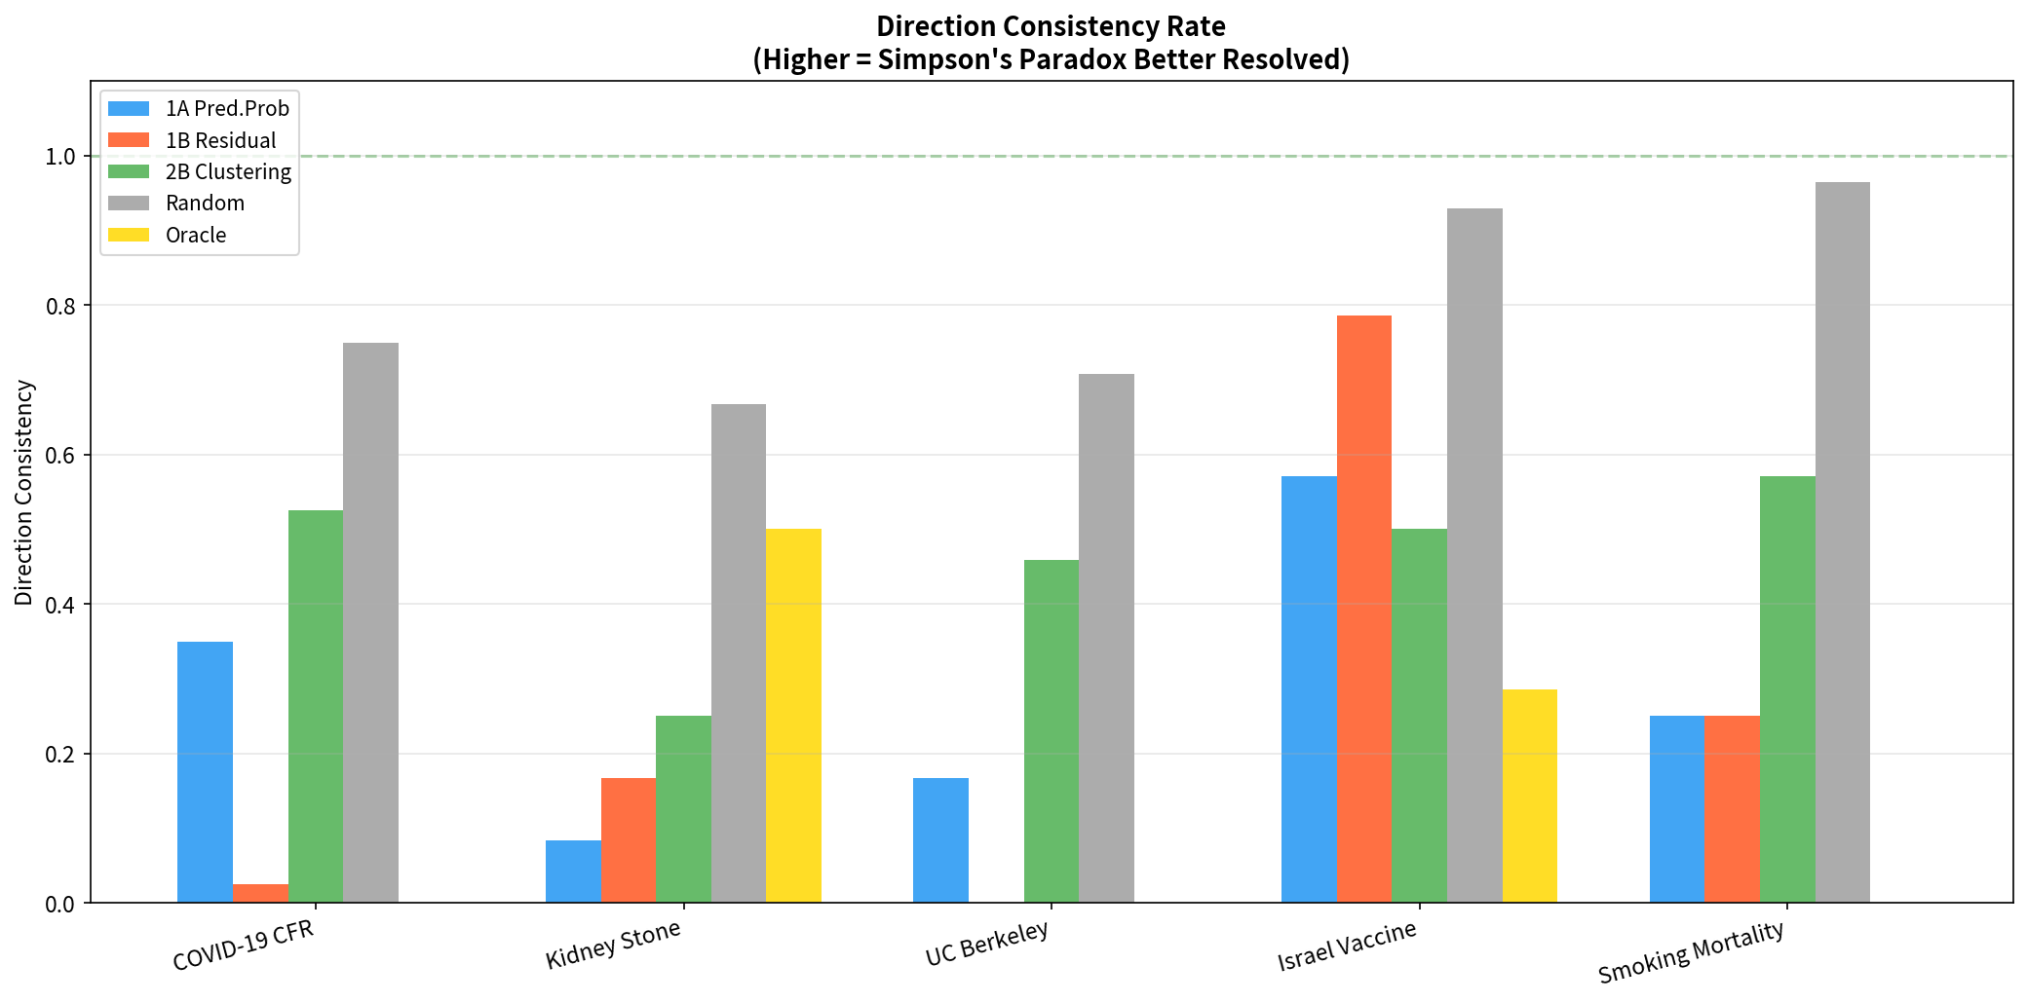
図11. 効果方向の一貫性分析
層間での曝露-アウトカム関連の方向の一貫性

Slide 23
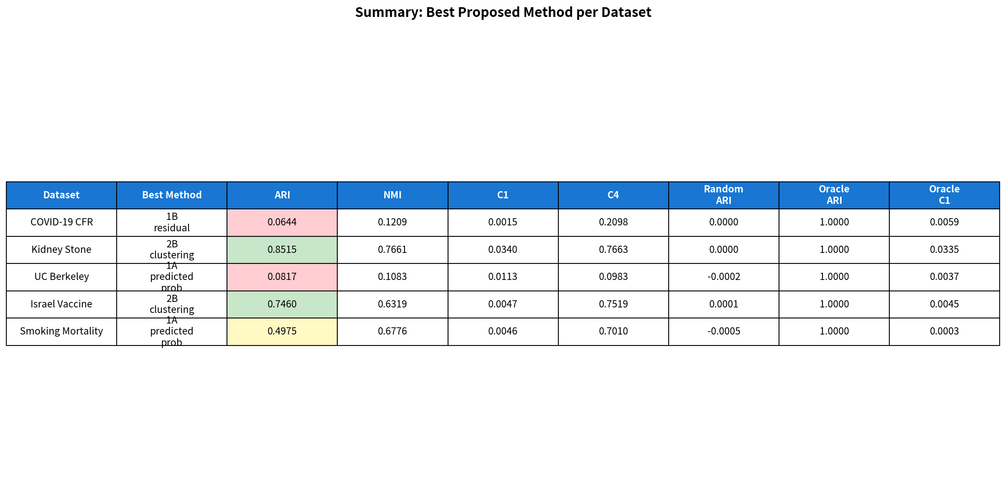
図12. 実データ検証 サマリーダッシュボード
5つのシンプソンのパラドックス適用結果の総括

Slide 24
表7. シミュレーションと実データの一致性
シミュレーションの主要知見が実データ検証で再現
知見 | シミュレーション | 実データ検証
1B残差が最も頑健 | 最高ARI（0.020） | COVID-19で最良（ARI=0.064）
C1がインコヒーレンス検出 | ランダム0.863 vs 提案0.001 | ランダム0.70-1.00 vs 提案0.00-0.03
Z→X影響度が決定的 | ARIがzxとともに増加 | 高η² -> 高ARI
全手法がランダムを上回る | 全シナリオ | 全5事例

